Slide 1
tema: educación para la salud dentro del marco de medicina
Capacidad:
Comprende el proposito de la educación para la salud en la sociedad.

Slide 2
Educación para la salud. Concepto
Es la combinación de acciones sociales planificadas y experiencias docentes concebidas para promover aprendizajes que les capaciten al individuo y ala colectividad controlar los factores determinantes de la salud y los comportamientos, las condiciones sociales y medio ambientales que afectan a su estado de salud y el de los demás. La educación para la salud es una especialización que busca aplicar principios educacionales para promover cambios de conducta con respecto s la salud en el individuo y la comunidad

Slide 3
Motivos básicos de la educación para la salud
Fomentar y proteger la salud individual y colectiva
Utilizar correcta y oportunamente los servicios disponibles para recuperar mas fácilmente la salud , favoreciendo el diagnostico y tratamiento precoz
Colaborar con la rehabilitación de los discapacitados y en su reinserción social
Prolongar la vida mas en calidad que en dimensión temporal
Apoyar las acciones de salud
Actuar como factor de desarrollo de la personalidad y formación de sistemas de valor- actitud
Colaborar en la destrucción de barreras y comportamientos que obstaculizan la aceptación de las disciplinas científicas

Slide 4
La educación en salud es un proceso que promueve cambios de conceptos comportamientos , actitudes frente a la salud, a la enfermedad y al uso de servicios y actitudes frente ala salud , a la enfermedad y al uso de servicios y que refuerza comportamiento positivo. Este proceso implica un trabajo compartido que facilita al personal de salud y ala comunidad, la identificación y el análisis de problemas y la búsqueda de soluciones de acuerdo a su contexto social y cultural
La concepción moderna de la educación para la salud ha evolucionado de modo que no solo refleja modelos cambiantes de salud, sino que además muestra una mayor comprensión de los factores sociales y medio ambientales que influyen sobre ella

Slide 5
Funciones del educador sanitario
Planear con el equipo de salud y miembros de la comunidad programas de educación para la salud basadas en las necesidades y posibilidades reales de la población
Identificar juntamente con el equipo de salud local y miembros de la comunidad afectada las oportunidades educativas que ofrece el desarrollo de los programas de salud , el mensaje educativo que se puede dar y quienes pueden participar
Promover, organizar, ejecutar y asesorar programas de educación para la salud , destinadas a los diferentes grupos de comunidad
Colaborar con los directores y profesores de instituciones de enseñanza para apoyar y mejorar el desarrollo de los contenidos educativos referentes ala salud
Estimular la colaboración de instituciones y organizaciones gubernamentales y privadas que pueden contribuir en la realización de los programas de salud

Slide 6
Establecer un servicio de información dentro de la institución para contestar las preguntas de publico , referentes a los servicios que presta el centro o puesto de salud, como también son temas de salud e higiene en general
Preparar, seleccionar, recolectar y distribuir materiales didácticos destinados a los trabajos educativos de la comunidad
Preparar con el equipo de salud y representantes de la comunidad el plan anual educativo y elevar copias al Director del centro o puesto de salud y otra a la Región sanitaria correspondiente
Asesor en la utilización de materiales educativos al personal de salud, voluntarios , maestros y otros
Elevar informes trimestrales de las actividades educativas realizadas a la región sanitaria correspondiente

Slide 7
Factores condicionantes de la salud
El modelo tradicional de causas de enfermedad (agente-huésped-medio ambiente) resultaba inadecuado para el análisis epidemiológico de las actuales enfermedades no infecciosas. Para reemplazarlo se desarrollo el concepto de campo de salud
Este es un modelo mas global y se adapta mejor a una visión causa múltiple /efecto múltiple de la enfermedad y ciertamente a los conceptos mas amplios de riesgo.
Aunque esta conceptualización de salud en cuatro divisiones primarias estilo de vida , medio ambiente , biología humana y sistema de organización de la salud

Slide 8
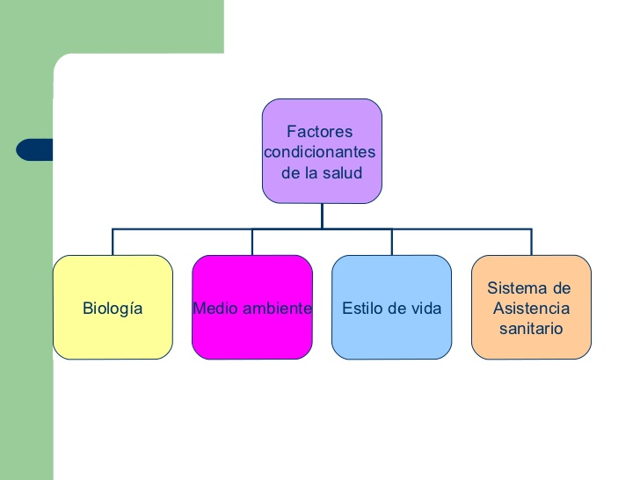

Slide 10
En el siglo XX la medicina modifica el sujeto destinatario de los servicios , incluyendo como beneficiaria a la comunidad , con esto se llega a la salud publica , que Winslow define como
La ciencia y arte de prevenir enfermedades prolongar la vida y promover la salud y la eficiencia física y mental a través de los esfuerzos de las comunidades mediante la educación de los individuos en los principios de la higiene personal, la organización de los servicios médicos y de enfermería para el diagnostico temprano y tratamiento preventivo de enfermedades y el desarrollo de la estructura social que garantizara para cada individuo el patrón de vida adecuado al mantenimiento de la salud

Slide 11
Propósito de la educación para la salud
Es conseguir una mejora en la salud y el bienestar de todos, mediante la promoción de estilo de vida sana , acciones comunitarias a favor de la salud y condiciones que posibiliten una vida sana .Esto es el propósito común de todos los que trabajan en la promoción de la salud,.

Slide 12
Educación y propaganda sanitaria
Propaganda sanitaria: es una actividad asistemática y esporádica , que se emplea solo para la información del publico con respecto a ciertas acciones .Sirve de base al proceso de interesar a la población acerca de campañas y programas
El mensaje de la propaganda esta concebido para la comprensión masiva tiene mas extensión cue profundidad
La propaganda recurre al cartel, la prensa, la radio, televisión como medios para llegar a la masa, es informativa
La educación
Es formativa busca la formación de comportamientos duraderos logrados mediante aprendizaje sistematizados su acción es lenta pero mas duradera porque cuenta con el apoyo de las ciencias de la conducta y de la educación busca plasmar comportamientos positivos frente a los problemas de salud

